Slide 1
이에스테크 5G AAU용 통합형 정류기
(LERS-2KN)
스마트폰을 사용한 알람 시험 메뉴얼
Model : LERS-2KN
공급사 : 이에스테크
2023. 02. 10

Slide 2
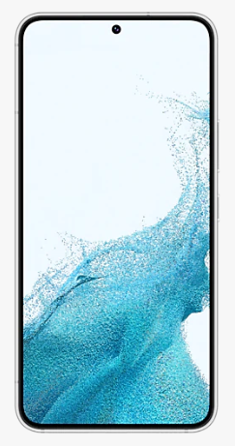
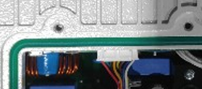
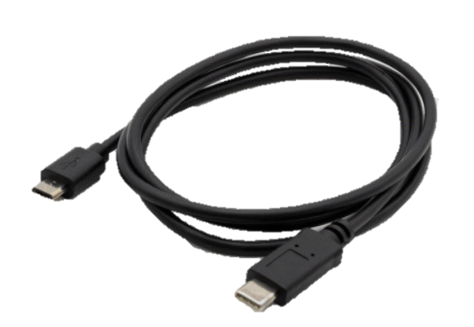
시험 구성
준비물
Android 스마트폰
C type to Micro 5pin Cable (USB to Micro 5pin Cable + USB to C Gender)
GUI APP (estech1.app)
스마트폰에 C Type, 정류기에 Micro 5pin 케이블을 체결한다
스마트폰에 설치된 GUI APP을 실행한다
1

Slide 3
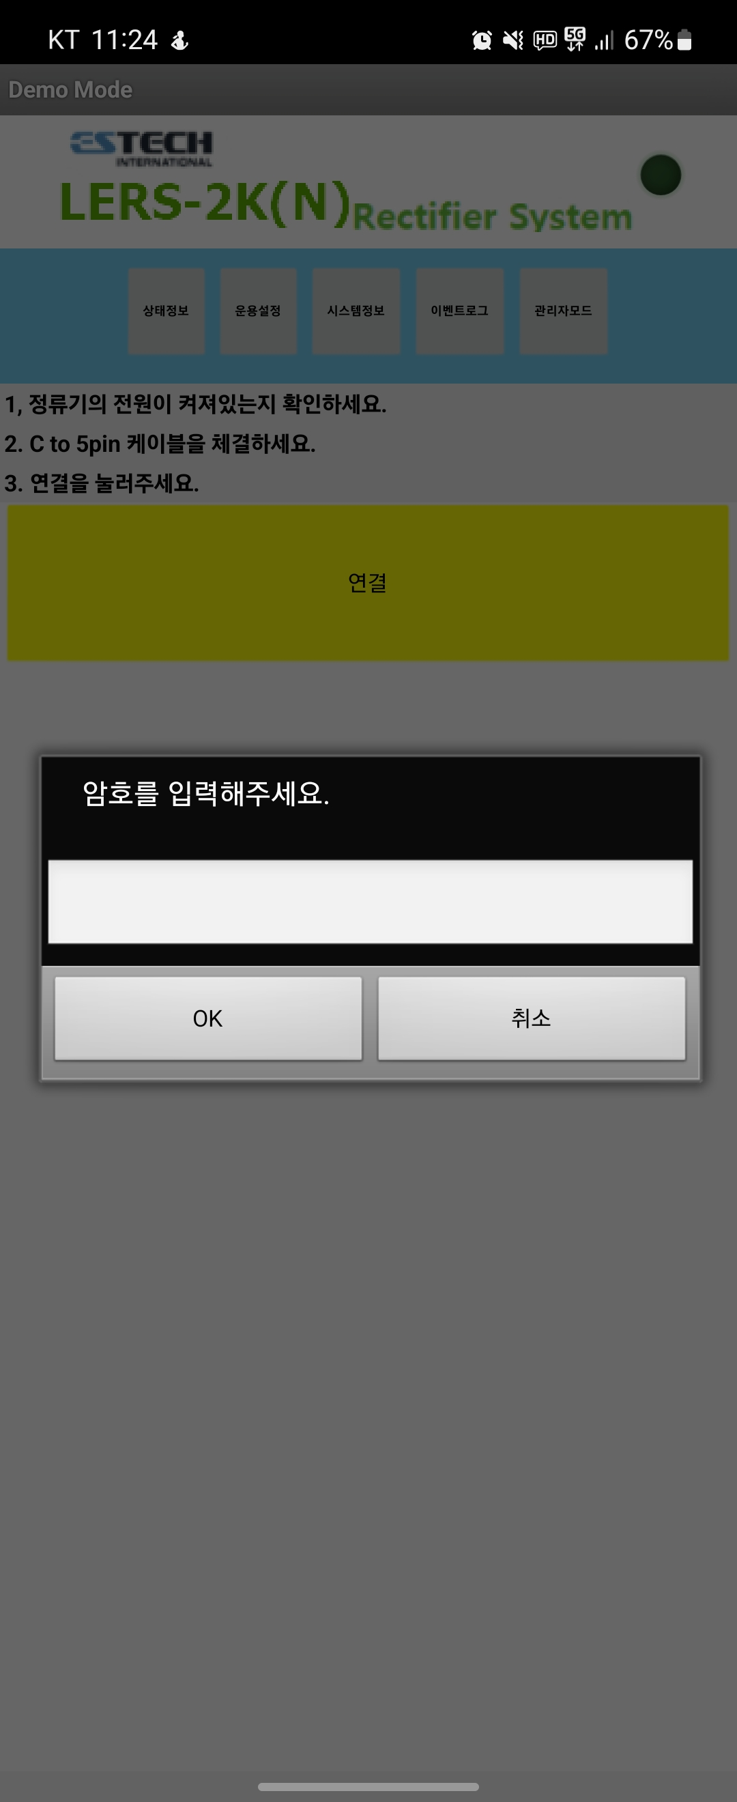
화면구성 - Login
암호 : 2444 를 입력하고 OK 를 누른다.
2

Slide 4
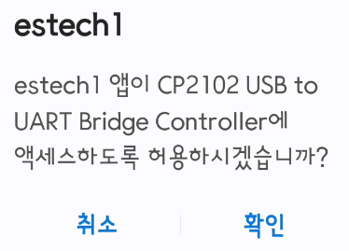
화면구성 – 권한 설정
팝업창이 뜨면 확인을 누른다.
3

Slide 5
화면구성 - Login
정류기와 연결 성공시, 초록색으로 연결됨 표시
정류기와 연결 실패시, 빨간색으로 연결 표시
4

Slide 6
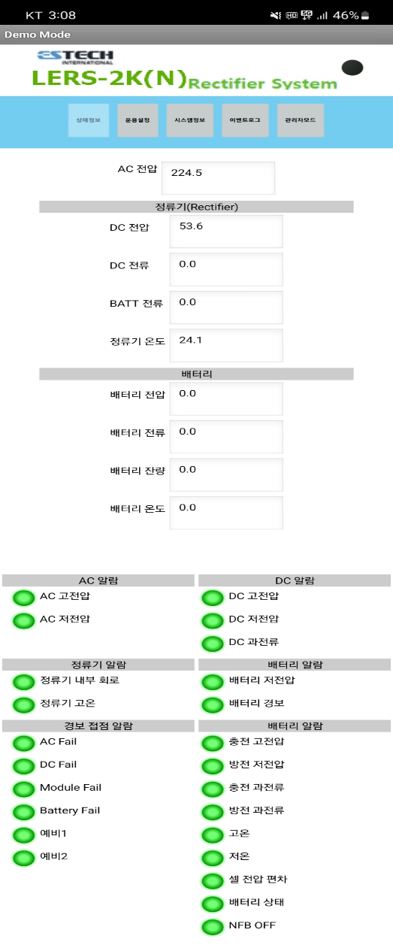
화면구성 – 정류기 상태 정보
상태정보 화면에서 정류기의 현재 구동상태 및 알람현황을 확인할 수 있다.
알람현황
5

Slide 7
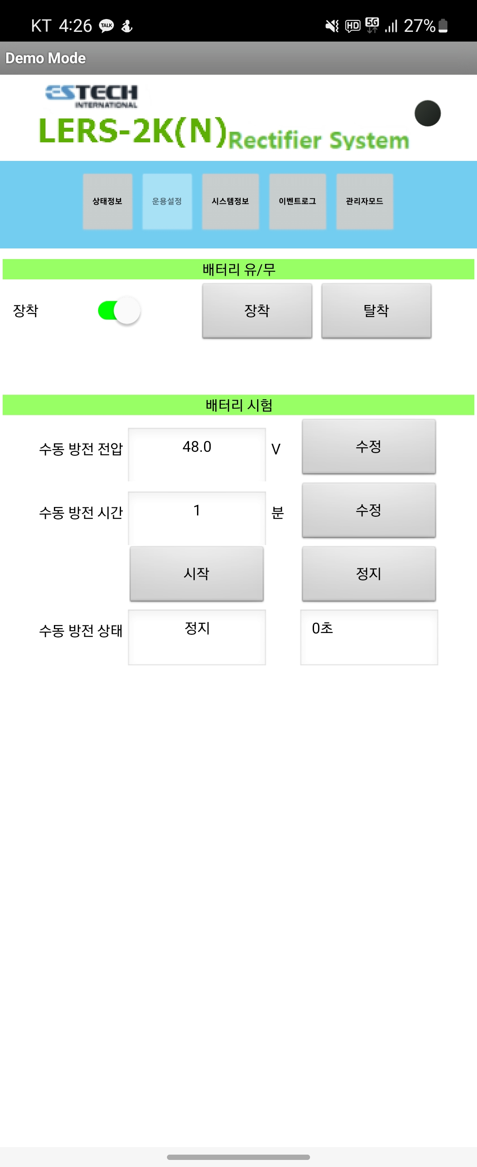
화면구성 – 운용설정
배터리 장착유무 설정(자동인식) 및 배터리 방전시험을 할 수 있다.
배터리 장착 상태에서 배터리 시험 가능
수동 방전 전압 및 수동 방전 시간 설정 후 시작 버튼 입력
시험 종료 시 완료/실패 표시
6

Slide 8
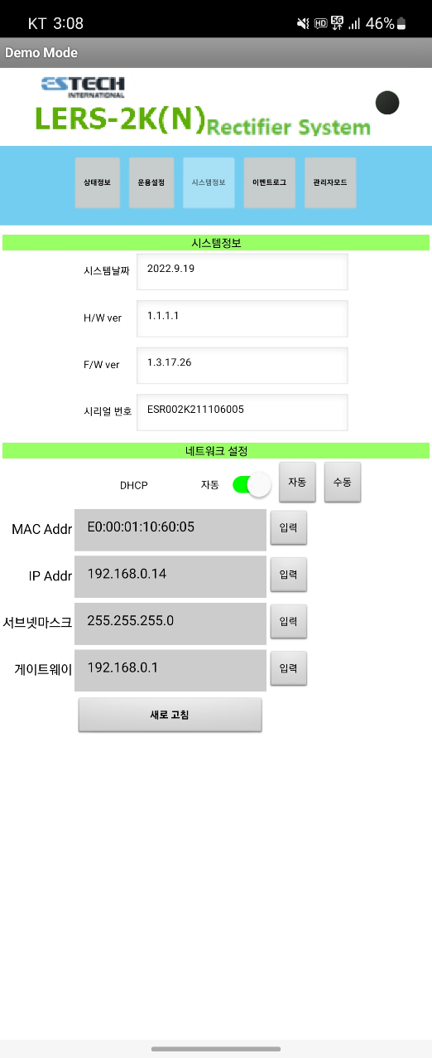
화면구성 – 시스템 설정
정류기의 제품 정보 표시 및 네트워크 설정(IP 셋팅) 을 할 수 있다.
시스템 정보 : 변경 불가능
네트워크 설정 : 자동/수동 변경
수동 설정시 입력 버튼을 이용해 IP주소 변경 가능
7

Slide 9
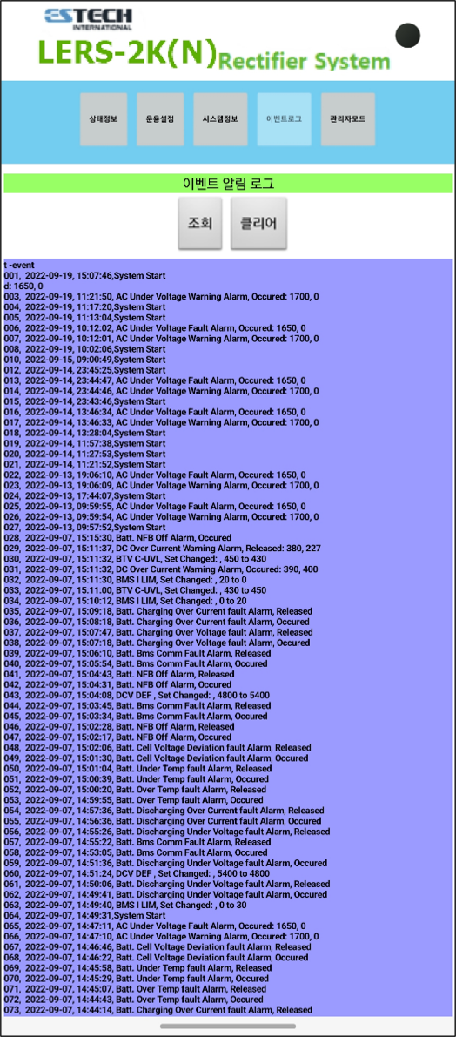
화면구성 – 이벤트 로그
정류기 운용간 발생한 이벤트 로그를 확인할 수 있다.
조회 : 이벤트 로그 조회
클리어 : 표시된 이벤트 내역 지움 (삭제되지 않음)
8

Slide 10
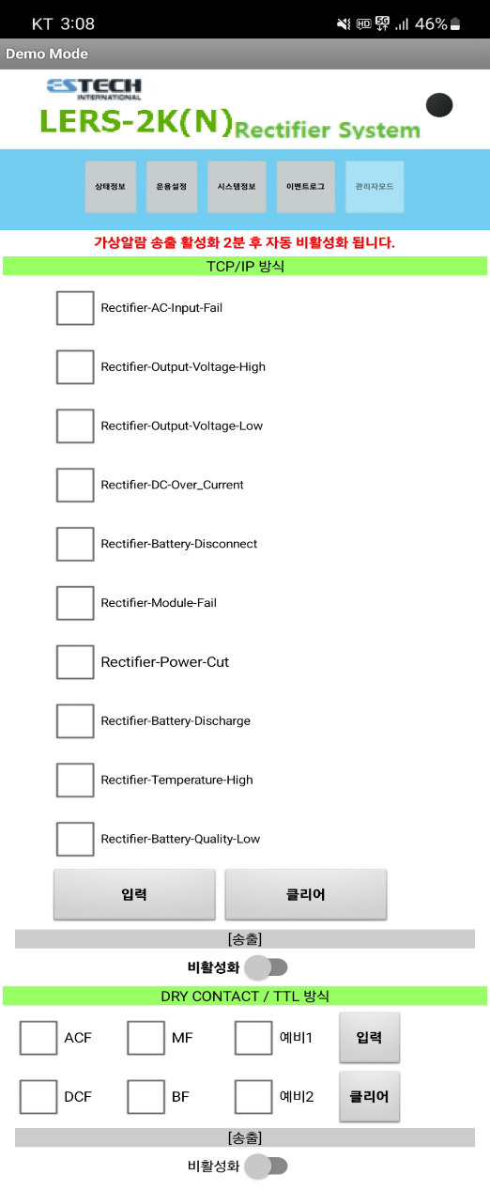
화면구성 – 관리자 모드 (가상알람 시험)
시공 후 상위망과 알람 연동 시험
3
방법
연동된 장비의 알람전송 방식을 확인한다.
TCP/IP or 접점 or TTL
송출 활성화 클릭
전송할 알람 옆의 체크박스를 클릭
입력 버튼 클릭
※ 정류기에 내장된 기본 접점 상태
접점 : Normal Open / TTL : Normal Close
※ 핀 배열
AC Fail
DC Fail
Module Fail
BATT Fail
TCP/IP
1
4
2
접점 or TTL
9

Slide 11
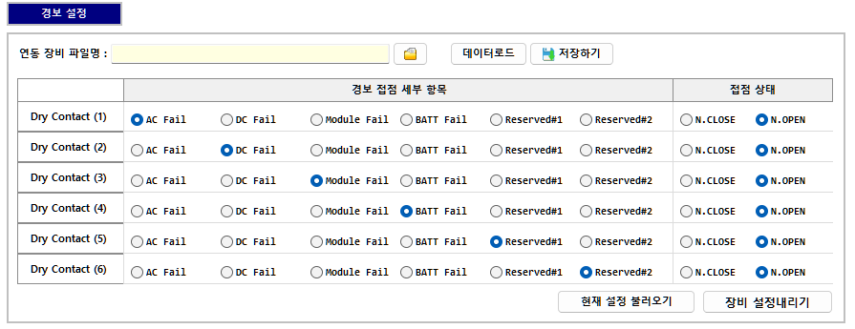
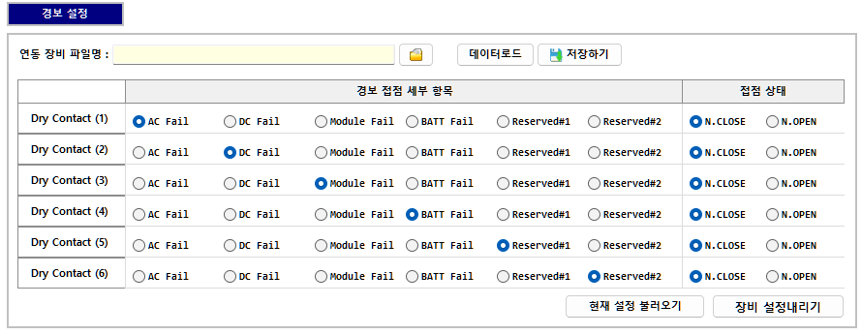
참고 – 경보설정
접점 기본값
TTL 기본값
정류기에 내장된 기본 접점 상태 접점 : Normal Open / TTL : Normal Close
핀 배열
AC Fail
DC Fail
Module Fail
BATT Fail
10

